Slide 1
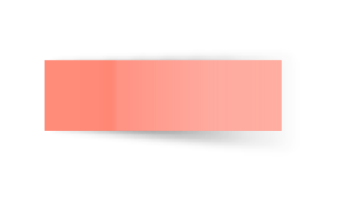

Bootstrap 4
資策會講師 劉國良
Create your website
more faster

Slide 2

01
什麼是 Bootstrap
為何大家都喜歡用它來做網頁？

Slide 3
02
沒有 CSS 的世界
如果官網沒有 CSS 長怎樣?

Slide 4
03
三種 CSS 套用方法
Link > Style > inline-Style

Slide 5
CSS class 用法
<style>
.red {color: red;}
.green {color: green;}
.blue {color: blue;}
</style>
<BODY>
WRITE SOME HTML HERE…...
<script>
function changeColor(color) {
$("#text").removeAttr('class');
$("#text").addClass(color);
}
</script>
Notes:
fraction

Slide 6
04
何謂 CSS 選擇器
學會之後，連爬蟲都能得心應手。

Slide 7
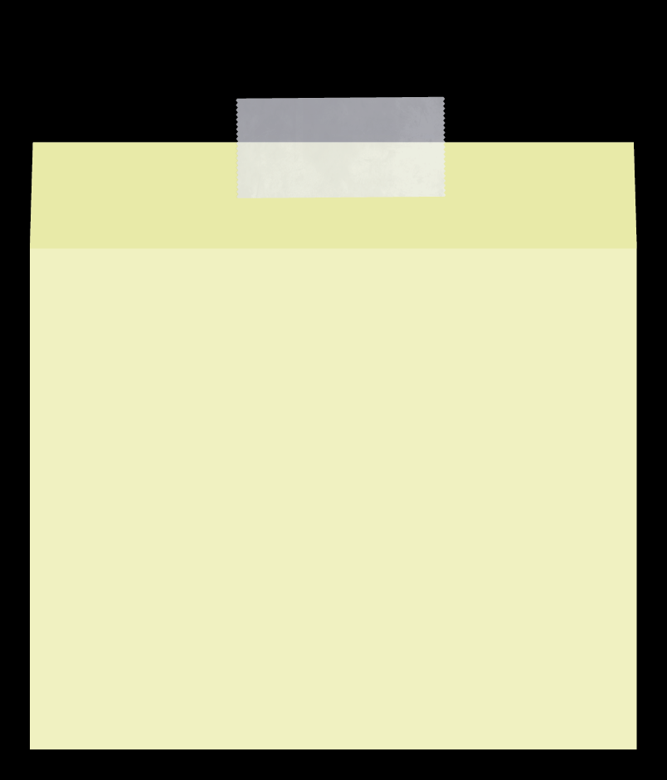
CSS 選擇器 ( 1/2 )
一次搞懂
CSS選擇器
ID 選擇器
tag 選擇器
Class 選擇器
鄰近選擇器
網頁標籤唯一值，不可重複
使用 HTML 標籤來選擇
#id{
color:red;
}
P {
color:red;
}
多個網頁標籤共用同一種Style
隔壁答案借我抄
.class{
color:red;
}
.class + p{ ...}
.class ~ p{ ...}

Slide 8
CSS 選擇器 ( 2/2 )
一次搞懂
CSS選擇器
子層選擇器
屬性選擇器
孫層選擇器
偽類選擇器
Universal 選擇器
我要你的第一胎
你的 type 是什麼
ul > li {
color:red;
}
連你孫子也不放過
a[href="#"] {
color: red;
}
ul li{
color:red;
}
通通都是假的
小孩才做選擇
*{
color:red;
}
ul li:hover {
color: purple;
}

Slide 9
CSS 權重
!important
Inline-style
ID
Class
Element
偽類
屬性選擇器
搞懂權重
你的 CSS
就無敵了
0,
0,
0,
0,

Slide 10
5-1
Float 排版
block, inline-block
https://www.w3schools.com/html/html_blocks.asp
Notes:
inline html tag
https://www.w3schools.com/html/html_blocks.asp

Slide 11
5-2
Float 排版
文繞圖

Slide 12
5-3
Float 排版
Clear fix

Slide 13
兩種 clear fix 用法
1.在下一個 DIV 做 clear
https://codepen.io/easonliu913/pen/BaKpvVM
2.在父層 DIV 做 clear
https://codepen.io/easonliu913/pen/OJNWror
Notes:
fraction

Slide 14
06
Grid 排版
改善可怕的惡夢排版
Notes:
https://css-tricks.com/snippets/css/complete-guide-grid/

Slide 15
Grid 排版方法
Grid-template-columns: 定義容器有多少欄 (給寬度值)
Grid-template-rows: 定義容器有多少列 (給高度值)
display:grid;
grid-template-columns: 240px auto;
Grid-template-rows: 100px 200px 1fr;
注意： 設定除了 px 之外，還有 1fr 與 auto 的關係。
Row-gap, Column-gap, Gap: 設定欄位之間的距離
row-gap: 5px; // column-gap: 5px; // gap: 5px 5px;
其實就是類似表格的排版感覺，但是長寬設定更加彈性了。
Notes:
fraction

Slide 16
Grid 排版方法
Grid-template-areas:
"header header "
"menu content"
"footer footer ";
header
header
menu
content
footer
footer
其實就是類似表格的排版感覺，但是區塊更加彈性了。
Notes:
https://css-tricks.com/snippets/css/complete-guide-grid/

Slide 17
07
安裝
Download or CDN?

Slide 18
08
與前一代的差異
From Float to Flex

Slide 19
09
Flex 排版
現今主流的彈性排版首選
Notes:
https://www.w3.org/TR/css-flexbox-1/

Slide 20
Flex: flex-direction
row
1
2
3
row-reverse
3
2
1
1
column
column-reverse
2
3
3
2
1

Slide 21
9-1
Flex 排版
justify-content
Notes:
https://css-tricks.com/snippets/css/a-guide-to-flexbox/

Slide 22
Flex: justify-content
flex-start
flex-end
center
space-between
space-Around
space-evenly

Slide 23
9-2
Flex 排版
align-items
Notes:
https://css-tricks.com/snippets/css/a-guide-to-flexbox/

Slide 24
Flex: align-items
flex-end
flex-start
center
stretch
baseline
Text example
Text example
Text example

Slide 25
9-3
Flex 排版
flex-grow
Notes:
https://css-tricks.com/snippets/css/a-guide-to-flexbox/

Slide 26
Flex: flex-grow
1
2
1
2
2
2
剩餘空間會按照權重分配寬度，預設值是 0，也就是不參與分配的意思。

Slide 27
9-4
Flex 排版
flex-shrink
Notes:
https://css-tricks.com/snippets/css/a-guide-to-flexbox/

Slide 28
Flex: flex-shrink
1
0
1
1
1
1
空間會按照權重分配收縮程度，預設值是 1。

Slide 29
9-5
Flex 排版
flex-basis
Notes:
https://css-tricks.com/snippets/css/a-guide-to-flexbox/

Slide 30
Flex: flex-basis
主軸為橫向的時候：
Flex-basis 其實就是決定 items 在放進 flex 容器時的寬度。
如果沒給 flex-basis，則預設值為 auto，寬度取決於 width 的設定。
如果沒給 width 設定，則寬度由內容決定。
注意：flex-basis 值會受到 max-width / min-width 影響。
Flex-basis:100pxwidth:10px
Flex-basis:auto
width:100px
A
結論: max-width/min-width > flex-basis > width > content

Slide 31
9-6
Flex 排版
flex-wrap
Notes:
https://css-tricks.com/snippets/css/a-guide-to-flexbox/

Slide 32
Flex: flex-wrap
決定超過容器寬度的時候是否要換行。

Slide 33
9-7
Flex 排版
align-content
Notes:
https://css-tricks.com/snippets/css/a-guide-to-flexbox/

Slide 34
Flex: align-content
flex-start
flex-end
center
space-between
space-around
stretch
高度被限制不會伸展

Slide 35
9-8
Flex 排版
order
Notes:
https://css-tricks.com/snippets/css/a-guide-to-flexbox/

Slide 36
Flex: order
-1
0
0
1
2
Order 會將 items 由小到大排列, 預設值為 0。

Slide 37
9-9
Flex 排版
align-self
Notes:
https://css-tricks.com/snippets/css/a-guide-to-flexbox/

Slide 38
Flex: align-self
Align-self:
start
Align-items:
end
可針對單一個 item 自身改變其 align 的對齊屬性。

Slide 39

嘗試用 Flex 切版
所有排列屬性都學完，
現在試著用 Flex 來挑戰排版吧
https://alameda-demo.squarespace.com/

Slide 40
10
Module - 1
雜誌風格排版

Slide 41
CSS column 用法
.container {
column-count: 3;
column-rule: 1px dashed lightblue;
}
Notes:
fraction

Slide 42
11
Module - 1
瀑布流 UI 版面

Slide 43
12
Module - 1
BOX MODEL

Slide 44


排版四要素
margin
padding
letter-
spacing
line-
height
控制內部距離
控制字的行高
控制外部距離
控制字的間距

